Slide 1
Об’єктно-орієнтоване програмування
На основі мови С++ та фреймворку Qt
Лекція 5
Всі матеріали курсу доступні за посиланням:
https://github.com/a-vodka/oop_qt

Slide 2
Шаблоні функції та класи. Стандартна бібліотека шаблонів STL

Slide 3
Шаблони в мові С++.
Шаблони (template – English) – це засіб мови С++, призначений для створення кодів узагальнених алгоритмів або класів, не прив'язаних до конкретного типу параметрів.
Навіщо потрібні шаблони?
С++ дозволяє визначати об'єкти (зокрема змінні, функції) лише конкретних типів або із конкретними типами параметрів. Але в багатьох випадках алгоритми обробки таких об'єктів не залежать від їх типу, наприклад, алгоритм сортування або обробка динамічних структур, подібних до бінарного дерева, стеку чи зв'язаного списку – всі вони працюють ідентично для всіх типів даних. Для реалізації подібних алгоритмів програміст може обрати один із наступних шляхів:
реалізувати один і той самий алгоритм для кожного потрібного типу даних;
використати абстрактний базовий клас, в якому визначити даний алгоритм і заміщати його відповідним чином у похідних класах;
використовувати засоби препроцесора і створити макровизначення.
Спробуйте оцінити вади та переваги кожного із цих шляхів.

Slide 4
Шаблони призначені саме для розв'язання цієї проблеми, і оскільки вони є вбудованими засобами мови, для них забезпечується належна підтримка контролю типів.
Шаблон являє собою функцію або клас, що можуть бути реалізовані для одного чи навіть кількох абстрактних типів даних, які невідомі на момент компіляції цього коду. В момент виклику у шаблон передаються конкретні типи даних, для яких генерується функція чи клас із відповідними типами даних.
З іншого боку не варто забувати, що в результаті ми приходимо до певної філософської небезпеки, адже таким чином породжуються програми, які створюють інші програми – ми маємо справу із так званим метапрограмуванням.

Slide 5
1. Шаблони функцій.
Шаблон функції (її інколи називають ще родовою функцією)– це узагальнене визначення цілого сімейства функцій, які можуть бути викликані для даних різних типів.
Визначення шаблону починається із службового слова template, після якого у кутових дужках міститься список параметрів шаблону – обов’язково непорожній.
При визначенні параметрів шаблону використовується службове слово class, яке втім не має жодного відношення до поняття класу в мові С++, або службове слово typename, затверджене лише нещодавно у стандарті мови. Після нього вказується ідентифікатор параметру шаблону.
Розглянемо для прикладу функцію, яка повертає максимум з двох своїх параметрів.

Slide 6
// шаблон функції. Type – це параметр шаблону,
// який є типом параметрів
template <typename Type>
Type maxi (Type a, Type b)
{ return (a < b)? b : a; }
int main( )
{
int m = 123, n = 10;
double x = 1.0e-2, y = 1.0e+2;
char v = 'A', w = 'B';
cout <<"integer after max:"<< maxi (m, n)<< endl;
cout <<"double after max:"<< maxi (x, y)<< endl;
cout <<"char after max:" << maxi (v, w) << endl;
return 0;
}

Slide 7
Що відбувається при виклику функції, визначеної шаблоном?
Коли компілятор знаходить звертання до функції maxi, тип даних, що передається у maxi при виклику, підставляється замість ідентифікатору Type у всьому коді визначення шаблону, і компілятор створює завершену повноцінну функцію, яка компілюється і викликається. Цей процес називається конкретизацією (instantiation) шаблону. Таким чином, шаблони дійсно відіграють роль генераторів програмних кодів.

Slide 8
// В цьому прикладі шаблон має кілька параметрів:
// Type1 та Type2 – параметри шаблону функції.
// Службове слово class (або typename) вказане
// перед кожним параметром!
template <class Type1, class Type2>
Type1 maxi (Type1 a, Type2 b)
{
return (a < (Type1) b)? (Type1) b : a;
}
int main( )
{
cout <<"maxi(double, int):"<< maxi (2.5, 4) <<
endl;
cout <<"maxi(int, double):"<< maxi (4, 20.5) <<
endl;
cout <<"maxi(int, char):"<< maxi (5, '0')<< endl;
system("PAUSE");
return 0;
}

Slide 9
Крім параметрів-типів шаблони можуть містити і звичайні параметри, як наприклад, у наступному прикладі:
// шаблон функції для пошуку мінімуму в
// масиві містить і звичайний параметр -
// змінну size для визначення кількості
// елементів в масиві
template <class Type, int size>
Type min_( Type (&r_array) [size] )
// зверніть увагу - для "звичайної" функції // було б досить порожніх квадратних дужок!
{
Type min_val = r_array[0];
for ( int i = 1; i < size; i++ )
if ( r_array[i] < min_val )
min_val = r_array[i];
return min_val;
}

Slide 10
В такому випадку конкретизація шаблону буде відбуватись не тільки в залежності від типу елементів масиву, але й в залежності від кількості цих елементів.
template <class Type, int size>
Type min_( Type (&r_array) [size] );
int main( )
{
double arr_d [4] = {1.5, -2.12, 3.5, 4.9};
int arr_i [] = {1, 2, 3, 4, 0, -10, 22};
// конкретизація: Type -> double, size -> 4
cout << "\nMin = " << min_ (arr_d) << endl;
// конкретизація: Type -> int, size -> 7
cout << "Min = " << min_ (arr_i) << endl;
return 0;
}

Slide 11
Слід зазначити, що родові функції (шаблони ) можуть перевантажуватись. Причому може існувати кілька шаблонів функцій з різними наборами параметрів, а може також бути створена звичайна функція з іменем шаблона.
В останньому випадку перевантажена функція може перекривати («затіняти») шаблонну функцію, яку компілятор створив би для даного конкретного виклику. Крім того, перевантаження шаблонів може привести до складних і неоднозначних виборів функцій-кандидатів. Отже, можливість перевантаження шаблонів слід використовувати вкрай обережно або не використовувати взагалі.

Slide 12
2. Шаблони класів.
Шаблон класу (або родовий клас) – як і у випадку родової функції він містить всі необхідні алгоритми обробки даних, а конкретні типи даних підставляються в момент створення екземпляру даного класу. Таким чином, шаблон класу породжує ціле сімейство класів із спільною логікою функціонування для різних типів даних.
Синтаксис визначення шаблону класу наступний:
template <class Type> class class_id
{ // визначення класу
};
Функції-члени класу автоматично стають шаблонами функцій, хоча для них і не вказується явно службове слово template. У випадку, коли така функція лише декларується у класі, а визначається поза ним, використовується достатньо складний синтаксис:
template <class Type> тип_результату_функції
class_id <Type> :: func_id (параметри_функції)
{ // тіло функції
}

Slide 13
При створенні екземпляру шаблону класу конкретні значення аргументів шаблону вказуються в кутових дужках:
class_id <int> c_i;
class_id <double> c_d;
Для даного прикладу буде сгенеровано екземпляр c_i класу class_id, в якому в ролі типу Type виступатиме тип int, та екземпляр c_d того самого класу class_id, але із типом double замість типу Type.
Якщо шаблон має не один параметр, а більше, значення аргументів шаблону при створенні екземпляру мають однозначно відповідати списку параметрів шаблону.
Замість службового слова class, що використовується у списку параметрів шаблону, так само можна використовувати його синонім typename.

Slide 14
Деякі правила визначення шаблонів:
Шаблони функцій не можуть бути віртуальними.
Шаблони класів можуть містити статичні елементи, дружні функції та класи.
Шаблони класів можуть бути похідними як від звичайних класів, так і від шаблонів, а також бути базовими класами і для шаблонів, і для звичайних класів.
В розпорядженні користувачів потужна бібліотека стандартних шаблонів (STL – Standard Template Library), яка містить багато шаблонів класів.

Slide 15
Бібліотека шаблонів STL

Slide 16
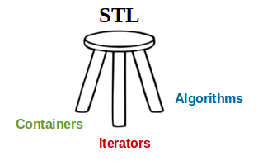
Елементи STL
Стандартна бібліотека шаблонів (Standard Template Library; STL) —бібліотека для С++, що містить набір алгоритмів, контейнерів, засобів доступу до їхнього вмісту і різних допоміжних функцій.

Slide 17
бібліотека STL
Standard Template Library (STL, Олександр Степанов і Менг Ли, Hewlett-Packard Lab) - надбудова над C ++.
Завдання:
Спростити роботу з C ++
Зробити її «комфортної».
Головна ідея STL - зменшення залежності від стандартних бібліотек С ++. Основна проблема стандартних бібліотек – їх тісний зв'язок з даними, що робить ці бібліотеки незручними для роботи з типами даних користувача. STL дозволяє працювати з будь-якими типами даних і щоб між ними чинити операції. STL відокремлює структури даних від алгоритмів, які з ними працюють. З 1994 року STL стала частиною офіційного стандарту мови C++.

Slide 18
Основні компоненти STL
контейнер (Англ. container) - об'єкт, який містить інші об'єкти.
ітератор (Англ. iterator) - об'єкт-покажчик на контейнер.
Ітератор циклічно опитує вміст контейнера.
алгоритм (Англ. algorithm) - обчислювальна процедура для обробки контейнерів.
види алгоритмів: ініціалізація, сортування, пошук, перетворення вмісту контейнера.

Slide 19
Основні компоненти STL
Поділ алгоритмів і даних дозволяє зменшити кількість компонентів.
Наприклад, замість написання функції пошуку елемента для кожного виду контейнера ми забезпечуємо єдину версію, яка працює з кожним з них, поки задовольняється основний набір вимог.

Slide 20
Архітектура STL для чайників

Slide 21
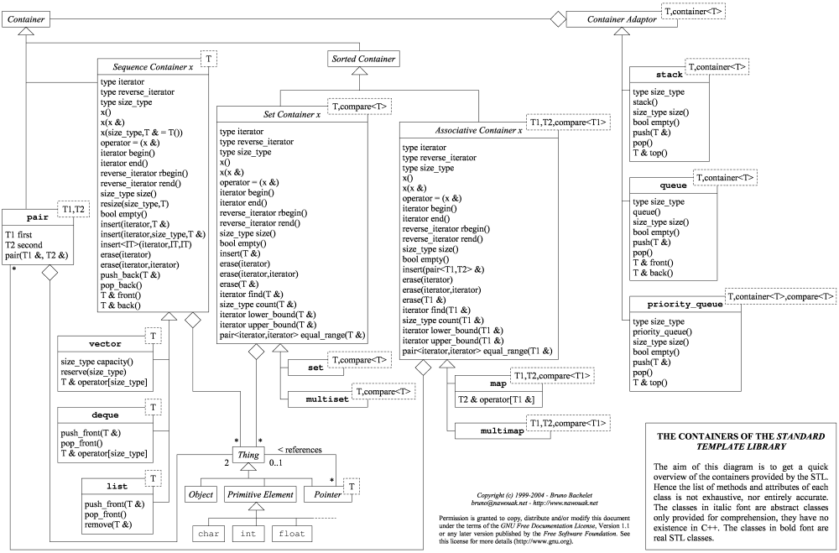
Архітектура STL для продвинутих

Slide 22
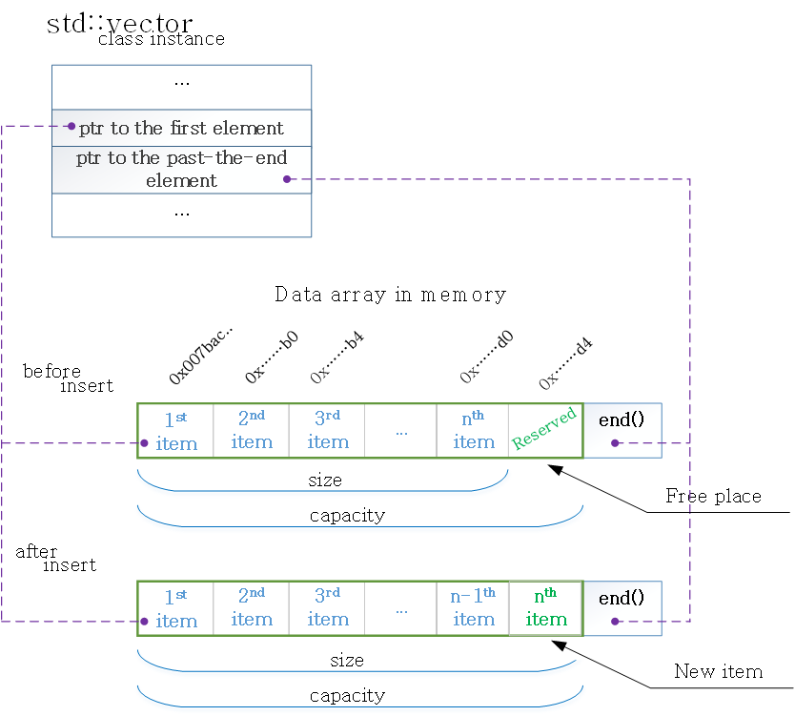
Vector

Slide 23
Vector
Вектор – послідовний контейнер який використовується для зберігання елементів, кількість яких невідома.
vector<int> myVector; // Порожній вектор із елементів типу int vector<float> myVector(10); // Вектор із 10-и елементів типу float vector<char> myVector(5, ' '); // Вектор містить 5 пробілів
int n = 10;
vector<T> myVector(n); // Вектор із 10-и елементів типу T
myVector.push_back (3); // Запис числа 3 в кінець вектора
http://www.cplusplus.com/reference/vector/vector/

Slide 24
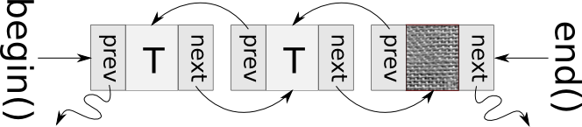
List
Двозв’язний список призначений для послідовного зв’язку елементів. Використовується у випадку коли нема потреби у великій кількості проходів по всьому набору елементів.

Slide 25
List
std::list<int> mylist;
for (int i=1;i<=10;++i)
mylist.push_back(i);
while (!mylist.empty())
{
std::cout << mylist.front() << ' ';
mylist.pop_front();
}
http://www.cplusplus.com/reference/list/list/

Slide 26
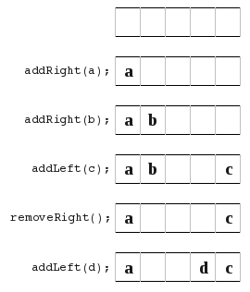
Deque
Дек – це двостороння черга динамічного розміру. Таким чином елементи можуть додаватись та видалятись як в кінці так і в початку деку.
empty

Slide 27
Deque
std::deque<int> mydeque;
for (int i=1; i<=5; i++)
mydeque.insert(mydeque.end(),i);
std::deque<int>::iterator it = mydeque.begin();
while (it != mydeque.end() )
std::cout << ' ' << *it++;
http://www.cplusplus.com/reference/deque/deque/

Slide 28
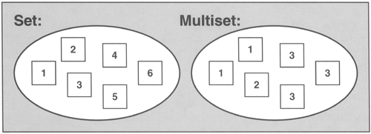
Set/Multiset
Set використовують для того, щоб зберігати тільки унікальні елементи. Відповідно multiset передбачає наявність повторень. Головним достоїнством цих контейнерів є те що вони містять уже відсортований набір даних.

Slide 29
Set/Multiset
std::set<int> myset;
std::set<int>::iterator it;
for (int i=1; i<=5; i++) myset.insert(i*10); // set: 10 20 30 40 50
it=myset.find(20);
myset.erase (it);
for (it=myset.begin(); it!=myset.end(); ++it)
std::cout << ' ' << *it;
OUTPUT
myset contains: 10 30 40 50
http://www.cplusplus.com/reference/set/set/
http://www.cplusplus.com/reference/set/multiset/

Slide 30
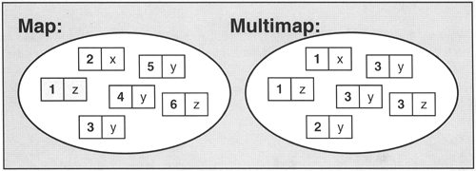
Map/Multimap
Map зберігає пару <ключ, значення>, є зручним для зберігання таких пар даних у яких один з елементів є число, а інший – довільний.
Варто зазначити що Map/Multimap як і Set/Multiset зберігають уже відсортований набір даних.
http://www.cplusplus.com/reference/map/map/
http://www.cplusplus.com/reference/map/multimap/

Slide 31
Map/Multimap
OUTPUT:
element 'z' already existed with a value of 200
mymap contains:
a => 100
b => 300
c => 400
z => 200
anothermap contains:
a => 100
b => 300
std::map<char,int> mymap;
// first insert function version (single parameter):
mymap.insert ( std::pair<char,int>('a',100) );
mymap.insert ( std::pair<char,int>(‘b',300) );
mymap.insert ( std::pair<char,int>('z',200) );
std::pair<std::map<char,int>::iterator,bool> ret;
ret = mymap.insert ( std::pair<char,int>('z',500) );
if (ret.second==false) {
std::cout << "element 'z' already existed";
std::cout << " with a value of " << ret.first->second << '\n';
}
// second insert function version (range insertion):
std::map<char,int> anothermap;
anothermap.insert(mymap.begin(),mymap.find('c'));
// showing contents:
std::cout << "mymap contains:\n";
for (it=mymap.begin(); it!=mymap.end(); ++it)
std::cout << it->first << " => " << it->second << '\n';
std::cout << "anothermap contains:\n";
for (it=anothermap.begin(); it!=anothermap.end(); ++it)
std::cout << it->first << " => " << it->second << '\n';

Slide 32
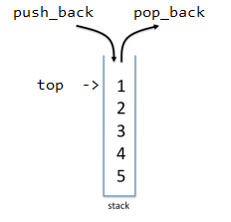
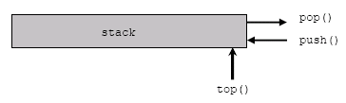
Stack
Контейнер, що організований по принципу LIFO – last in first out.
http://www.cplusplus.com/reference/stack/stack/

Slide 33
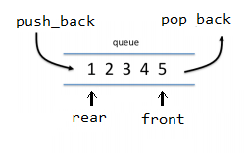
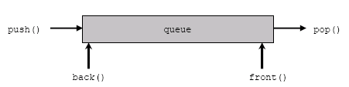
Queue
Контейнер, що організований по принципу FIFO – first in first out.
http://www.cplusplus.com/reference/queue/queue/

Slide 34
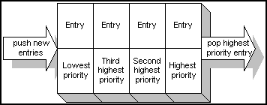
Priority queue
Черга з пріоритетом має таку ж поведінку як і звичайна черга за виключенням операції видалення.
Вона відбувається не для того елемента який першим потрапив в чергу а для того, який має найбільший пріоритет (за певним критерієм) серед усіх елементів черги.

Slide 35
Priority queue
std::priority_queue<int> mypq;
mypq.push(30);
mypq.push(100);
mypq.push(25);
mypq.push(40);
std::cout << "Popping out elements...";
while (!mypq.empty())
{
std::cout << ' ' << mypq.top();
mypq.pop();
}
http://www.cplusplus.com/reference/queue/priority_queue/
OUTPUT:
Popping out elements... 100 40 30 25

Slide 36
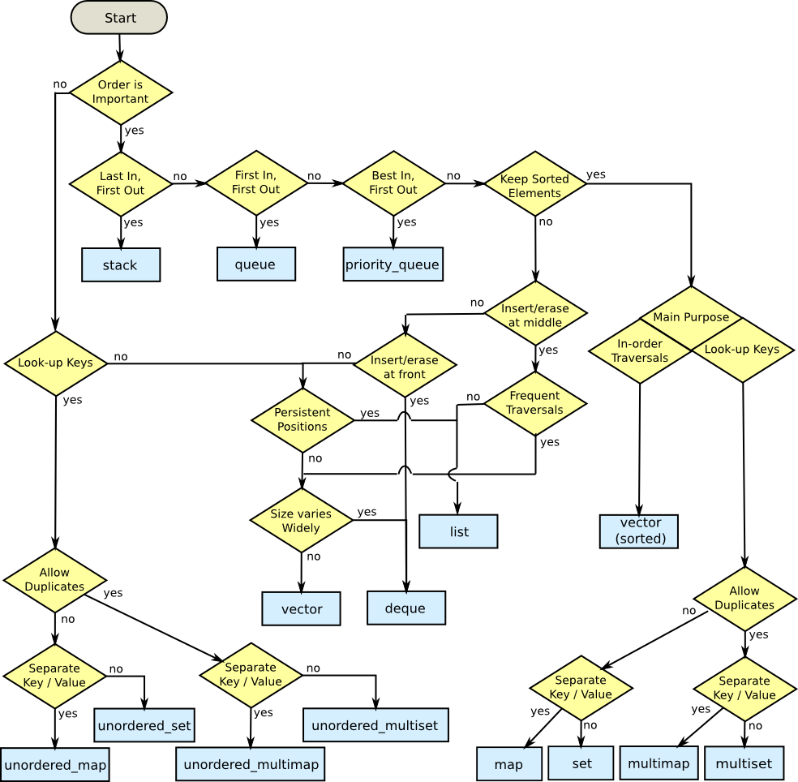
Вибір контейнера

Slide 37
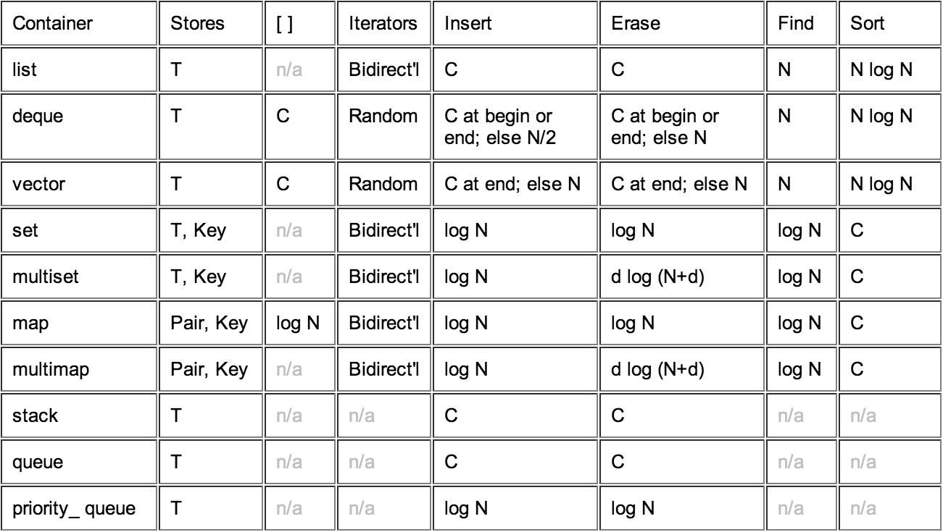
Порівняльні характеристики контейнерів

Slide 38
ітератори
Ітератори - це узагальнення покажчиків, які дозволяють програмісту працювати з різними структурами даних (контейнерами) однаковим способом.
Ітератори - це об'єкти, які мають оператор *, Який повертає значення деякого класу або вбудованого типу T, званого значущим типом (value type) Ітератора.

Slide 39
ітератори
Точно також, як звичайний покажчик на масив гарантує, що є значення покажчика, що вказує за останній елемент масиву, так і для будь-якого типу ітератора є значення ітератора, який вказує за останній елемент відповідного контейнера.
Ці значення називаються законечнимі (past-the-end) Значеннями.

Slide 40
ітератори
оголошення ітератора
тіп_контейнера :: iterator ім'я_змінної;
приклад
list <int> :: iterator lst_it; // итератор
list <int> lst;
for (lst_it = lst.begin (); lst_it ! =lst.end (); lst_it ++)
cout << * lst_it << ""; //виводимо ел-т списку
list <list <int>> lst;
list <list <int>> :: iterator lst_it; // итератор
for (lst_it = lst.begin (); lst_it ! =lst.end (); lst_it ++)
cout << (* lst_it) .size << ""; //ел-т списку = перелік

Slide 41
ітератори
Коли користувач хоче об'єднати вектор і список (обидва - шаблонні класи в бібліотеці) і помістити результат в заново розподілену неініціалізованих пам'ять, то це може бути виконано так:
vector <Employee> a;
list <Employee> b; ...
Employee * з = allocate (a.size () + b.size (), (Employee *) 0);
merge (a.begin (), a.end (), b.begin (), b.end (),
з.begin ());
де begin () і end () - функції-члени контейнерів, які повертають правильні типи ітераторів.

Slide 42
алгоритми в STL
Бібліотека розширює основні засоби C ++ послідовним способом, так що програмісту на легко почати користуватися бібліотекою.
Всі алгоритми відокремлені від деталей реалізації структур даних і використовують в якості параметрів типи ітераторів.
Алгоритми можуть працювати з обумовленими користувачем структурами даних, якщо ці структури даних мають типи ітераторів, що задовольняють припущеннями в алгоритмах.

Slide 43
алгоритми в STL
Чи не змінюють послідовність операції
Операції з кожним елементом (For each)
знайти (Find)
Знайти поруч (Аdjacent find)
підрахунок (Count)
відмінність (Mismatch)
Порівняння на рівність (Equal)
Пошук підпослідовності (Search)

Slide 44
алгоритми в STL
Міняючи послідовність операції
копіювати (Copy)
обміняти (Swap)
перетворити (Transform)
замінити (Replace)
Заповнити (Fill)
породити (Generate)
Вилучити (Remove)
Прибрати повтори (Unique)
Розташувати в зворотному порядку (Reverse)
Перемістити по колу (Rotate)
перетасувати (Random shuffle)
розділити (Partitions)

Slide 45
алгоритми в STL
Операції сортування і відносини
Операції над безліччю для відсортованих структур
...

Slide 46
алгоритми в STL
Мікро-алгоритми swap (T & a, T & b) Міняє місцями значення двох елементів.
iter_swap (It p, It q) Міняє місцями значення елементів, на які вказують ітератори.
max (const T & a, const T & b) Повертає максимальний елемент.
min (const T & a, const T & b) Повертає мінімальний елемент.
У цих алгоритмів є версії з трьома параметрами. Третій параметр приймає бінарний предикат, що задає впорядкованість об'єктів.

Slide 47
алгоритми в STL
Алгоритми, що не модифікують послідовності size_t count (It p, It q, const T & x) Повертає, скільки разів елемент зі значенням x входить в послідовність, задану ітераторами p і q.
size_t count_if (It p, It q, Pr pred) Повертає, скільки разів предикат pred повертає значення true. Наприклад, count_if (p, q, divides_by (8)) поверне, скільки елементів кратно 8;

Slide 48
алгоритми в STL
Алгоритми типу find find (It p, It q, const T & x) Повертає ітератор на перше входження елемента x в послідовність, задану ітераторами p і q.
find_if (It p, It q, Pr pred) Повертає ітератор на перший елемент, для якого предикат pred повернув значення true.
find_first_of (It p, It q, Itr i, Itr j) Повертає ітератор на перше входження будь-якого елементу з послідовності, заданої ітераторами i і j, в послідовність, задану ітераторами p і q. Послідовності можуть бути різних типів (наприклад std :: vector і std :: list).

Slide 49
алгоритми в STL
Алгоритми типу find min_element (It p, It q) Повертає ітератор на мінімальний елемент послідовності.
max_element (It p, It q) Повертає ітератор на максимальний елемент послідовності.
equal (It p, It q, Itr i) Порівнює дві послідовності на еквівалентність. Друга послідовність задається одним ітератором, так як послідовності повинні бути однакової довжини. Якщо друга коротше, то undefined behaviour.

Slide 50
алгоритми в STL
Алгоритми типу find pair <It, Itr> mismach (It p, It q, Itr i) Повертає пару ітераторів, що вказує на перше розбіжність послідовностей. F
for_each (It p, It q, F func) Для кожного елемента послідовності застосовує функтор func. Значення, що повертається функтора після кожного застосування ігнорується. Повертає функтор func після його застосування до всіх елементів.

Slide 51
алгоритми в STL
Алгоритми типу find bool binary_search (It p, It q, const T & x) Повертає true, якщо в впорядкованої послідовності є елемент, значення якого дорівнює x, false в іншому випадку. Якщо хочемо отримати итератор на елемент зі значенням x, то потрібно використовувати алгоритми
lower_bound (It p, It q, const T & x), upper_bound (It p, It q, const T & x), equal_range (It p, It q, const T & x), які виконують те ж, що і однойменні методи для контейнера std :: set. Ці алгоритми працюють за лінійний час на BiDi Ітератор і за логарифмічна час на RA Ітератор.

Slide 52
алгоритми в STL
модифікуючі алгоритми fill (It p, It q, const T & x), fill_n (It p, Size n, const T & x) Заповнюють послідовність значеннями, рівними значенням x.
generate (It p, It q, F gen), generate_n (It p, Size n, F gen) Заповнюють послідовність значеннями, згенерували функтором gen (наприклад, генератором випадкових чисел).

Slide 53
алгоритми в STL
модифікуючі алгоритми random_shuffle (It p, It q), random_shuffle (It p, It q, F & rand) Перемішує елементи у випадковому порядку: міняє місцями кожен елемент з елементом, номер якого вибирається випадково. Третім параметром можна задати функтор, який буде вибирати цей випадковий номер. Можна передавати генератор випадкових чисел, але розподіл має бути рівномірним (кожна перестановка повинна генеруватися з ймовірністю 1 / n !, а це зовсім не те ж саме, що кожен елемент виявиться на i-му місці з ймовірністю 1 / n). Вимагає RA ітераторів.

Slide 54
алгоритми в STL
модифікуючі алгоритми copy (It p, It q, Itr out) Копіює значення елементів послідовності, заданої ітераторами p і q, в послідовність, що починається з ітератора out.
copy_backward (It p, It q, Itr out) Копіює елементи послідовності, заданої ітераторами p і q, в послідовність, що закінчується ітератором out. Ітератори повинні бути BiDi.

Slide 55
алгоритми в STL
модифікуючі алгоритми remove_copy (It p, It q, Itr out, const T & x) Копіює значення елементів з послідовності, заданої ітераторами p і q, в послідовність, що починається з ітератора out, за винятком елементів, значення яких дорівнюють значенню x.
remove_copy_if (It p, It q, Itr out, Pr pred) Копіює значення елементів з послідовності, заданої ітераторами p і q, в послідовність, що починається з ітератора out, за винятком елементів, для яких предикат pred повертає значення true.

Slide 56
алгоритми в STL
модифікуючі алгоритми reverse (It p, It q) Переставляє елементи в зворотному порядку.
reverse_copy (It p, It q, Itr out) Копіює значення елементів в зворотному порядку.
rotate (It p, It middle, It q) Зрушує елементи послідовності так, що елемент, на який вказує ітератор middle стає першим.

Slide 57
алгоритми в STL
модифікуючі алгоритми swap_ranges (It p, It q, Itr i) Міняє місцями елементи послідовності, заданої ітераторами p і q, з відповідними елементами послідовності, що починається з і ітератора out. remove (It p, It q, const T & x) Видаляє з послідовності елементи, значення яких збігаються за значенням з x. Повертає ітератор на новий кінець послідовності. наприклад:

Slide 58
алгоритми в STL
модифікуючі алгоритми unique (It p, It q), unique (It p, It q, Pr pred) Видаляє однакові поспіль йдуть елементи, залишаючи тільки по одному елементу для кожного значення. Елементи послідовності повинні бути відсортовані. Працює аналогічно алгоритмам remove і remove_if, залишаючи на початку тільки унікальні елементи, а в кінці - то, що залишилося. В якості третьої параметра можна передавати предикат, що порівнює два елементи і повертає true, якщо елементи рівні, і false у противному випадку.

Slide 59
алгоритми в STL
модифікуючі алгоритми transform (It p, It q, Itr out, F func) До кожного елементу входить послідовності застосовує функтор func і записує результат в послідовність, що починається з ітератора out.
transform (It p, It q, Itr i, Iter out, F func) Застосовує бінарний функторів func до кожної пари елементів з двох вхідних послідовностей і записує результат в результуючу послідовність.

Slide 60
алгоритми в STL
модифікуючі алгоритми accumulate(It p, It q, T i, F func) Послідовно застосовує бінарний функторів funcдо парам (i, * p ++), де i - деяке початкове значення, яке потім кожен раз замінюється значенням, яке повертає функтор. Функтор повинен повертати значення типу T. Реалізація цього алгоритму виглядає приблизно наступним чином: while (P! = Q) {i = func(I, * (p ++)); }returni; Наприклад, якщо в якості i передати 0, а в якостіfunc- функтор, що обчислює суму, то порахуємо суму елементів послідовності. Якщо в якості i передати 1, а в якостіfunc - функтор, що обчислює твір, то отримаємо твір елементів і т.д.

Slide 61
алгоритми в STL
модифікуючі алгоритми sort (It p, It q), sort (It p, It q, Pr pred) Сортує елементи послідовності в порядку зростання. stable_sort (It p, It q), stable_sort (It p, It q, Pr pred) Сортує елементи, зберігаючи порядок елементів з однаковими значеннями відносно один одного. Ці алгоритми вимагають RA ітераторів, тому на списку працювати не будуть. Але у списку є власні функції члени sort, stable_sort.

Slide 62
алгоритми в STL
модифікуючі алгоритми void nth_element (It p, It nth, It q), void nth_element (It p, It q, It nth, Pr pred) Дозволяє отримати n-й по порядку елемент (n-й за рахунком, як якщо б масив був відсортований), переставляючи елементи таким чином, що всі елементи до нього менше, або рівні йому, а елементи після - більше, або рівні йому. partition (It p, It q, Pr pred) Переставляє елементи послідовності таким чином, що всі елементи, для яких предикат повернув true, передують тим, для яких він повернув false. Повертає ітератор на перший елемент з другої групи.

Slide 63
алгоритми в STL
модифікуючі алгоритми void partial_sort (It p, It middle, It q), void partial_sort (It p, It middle, It q, Pr pred) Переставляє елементи послідовності так, що елементи межу ітераторами p і q розташовуються в тому порядку, як якби послідовність була відсортована, а елементи в решти - в довільному порядку. Тобто отримуємо частину відсортованої послідовності (не те ж саме, що відсортовану частину). merge (It p, It q, Itr i, Itr j, Iter out), merge (It p, It q, Itr i, Itr j, Iter out, Pr pred) Сортує дві послідовності злиттям.

Slide 64
алгоритми в STL
Бібліотека містить шаблонну функцію merge(Злиття). Коли користувачеві потрібно два масивиa і b об'єднати в з, То це може бути виконано так:
int a [1000]; int b [2000]; int c [3000]; ... merge (a, a +1000, b, b +2000, c);

Slide 65
алгоритми в STL
sort() сортує елементи в діапазоні [First, last).
void sort (RandomAccessIterator first, RandomAccessIterator last);
random_shuffle переставляє елементи в діапазоні [First, last) з рівномірним розподілом.
void random_shuffle (RandomAccessIterator first, RandomAccessIterator last);

Slide 66
алгоритми в STL
приклад
#include <vector>
#include <algorithm>
...
list <int> lst;
list <int> :: iterator lst_it;
for (unsigned i = 0; i <10; i ++)
lst.push_back (i);
random_shuffle (lst.begin (), lst.end ());
for (lst_it = lst.begin (); lst_it! = lst.end (); lst_it ++)
cout << * lst_it;
sort (lst.begin (); lst.end ());
for (lst_it = lst.begin (), lst_it! = vec.end (); lst_it ++)
cout << * lst_it;

Slide 67
приклад accumulate
#include <iostream>
#include <vector>
#include <numeric>
#include <string>
#include <functional>
int main ()
{
std:: vector <int> V {1, 2, 3, 4, 5, 6, 7, 8, 9, 10};
int sum = std:: accumulate (v.begin(), v.end(), 0);
int product = std:: accumulate (v.begin(), v.end(), 1, std:: multiplies <int> ());
std:: string s = std:: accumulate (std:: begin (v), std:: end (v), std:: string {},
[] (const std:: string & a, int b) {
return a.empty()? std::to_string(b):
a + '-' + std::to_string(b); });
std::cout << "sum:" << sum << '\ n'
<< "product:" << product << '\ n'
<< "dash-separated string:" << s << '\ n';
}
Output
sum: 55
product: 3628800
dash-separated string: 1-2-3-4-5-6-7-8-9-10

Slide 68
клас auto_ptr
обмеження класу auto_ptr (Простий "розумний" покажчик):
об'єктом може володіти тільки один покажчик,
об'єктом не може бути масив,
не можна використовувати адресну арифметику.
Єдине призначення цього класу - автоматизувати знищення виділеної раніше пам'яті.
Даний клас використовується, коли час існування виділеного об'єкта можна обмежити певним блоком.
Роблячи код більш безпечним, дані класи не завдають шкоди розміром або швидкості програми.

Slide 69
приклад
#include <memory> // оголошення шаблону класу auto_ptr
#include <iostream>
using namespace std;
// Усередині функції ми виділяємо пам'ять для об'єкта типу int
// але не звільняємо її явно оператором delete.
// Це робиться автоматично.
void main (void)
{
auto_ptr<int> aptr(new int(20));
auto_ptr<int> Aptr2;
cout<< "*aptr= "<< *aptr<<endl;
aptr2 =aptr; // теперaptr не володіє ніяким об'єктом
cout<< "* aptr2 =" << * aptr2 <<endl;
}

Slide 70
пара (Pair)
Пара, фактично є шаблонною структурою, яка містить два поля (можливо, Різних типів), називаються вони first і second. для того щоб використовувати pair, Необхідно підключити бібліотеку <utility>
нехай, Наприклад, ми хочемо створити пару з цілого і дійсного числа. тодіїї створення буде виглядати наступним чином:
pair <int, double> P;
Тепер ми можемо звертатися до p точно так же, як до звичайної структурі, наприклад, так:
p.first = 5; p.second = 3.1415;
Пари однакового типу можна присвоювати один одному. Пари використовуються васоціативних контейнерах (про них буде сказано пізніше). Поля пари можуть бути нетільки елементарного, А й складеного типу, наприклад, знову ж парою. Для прикладу,наведемо реалізацію структури, що зберігає дату з використанням пар (рік, місяць, день):

Slide 71
пара (Pair)
pair <int, pair <int, int>> Date1, date2;
Варто зауважити, що> розділені пропуском, якщо не розділяти їх, то цей запис буде інтерпретуватися як оператор зсуву вправо >>, що призведе до помилки при компіляції.
Звернення до полів буде виглядати так:
int year = Date1.first;
int month = Date1.second.first;
int day = Date1.second.second;
Вкрай корисна властивість полягає в тому, що пари можна порівнювати. При цьому порівняння йде зліва направо. Тобто для нашої дати спочатку зрівняються роки, при рівних роках зрівняються місяці і т.д. Це дуже зручно використовувати при сортуванні.

